Slide 1
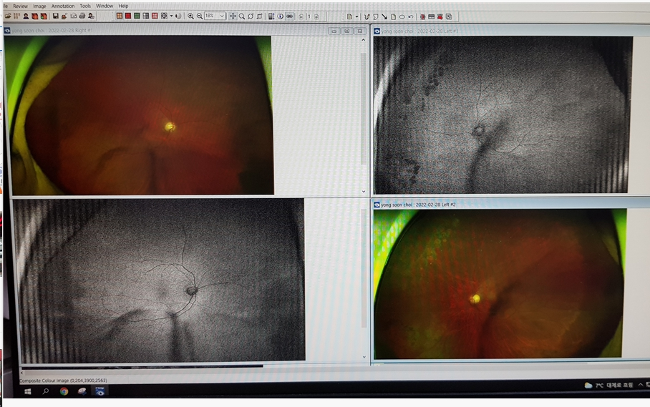
2022년 06월16일 안과방문결론 –안과 촬영분 / 망막박리 => 결론 재생불가!!

